Slide 1
ZLOŽENIE LÁTOK
Fyzika 6. ročník

Slide 2
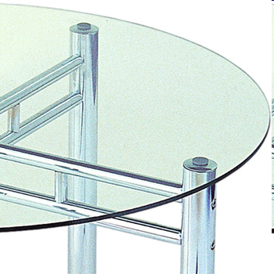
Telesá
sú z rozličných látok, napr. zo skla, železa, plastu, ...

Slide 3
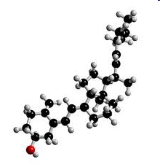
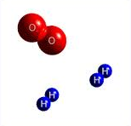
Látky
sú zložené z častíc:
z atómov,
z molekúl.

Slide 4
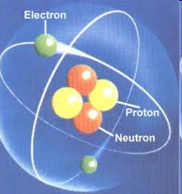
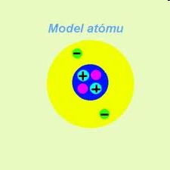
Atóm
veľmi malá častica látky,
skladá sa ale ešte z menších častíc

Slide 5
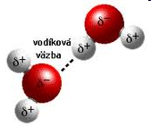
Molekula
častica látky, ktorá vznikne spojením (zlúčením) dvoch alebo viacerých atómov

Slide 6
Chemické prvky
sú látky, napr. kyslík, vodík, dusík, železo, meď, hliník, ortuť, olovo, ...

